Slide 1


Hướng dẫn tham gia cộng tác viên cùng luyentienganh.vn

Slide 2
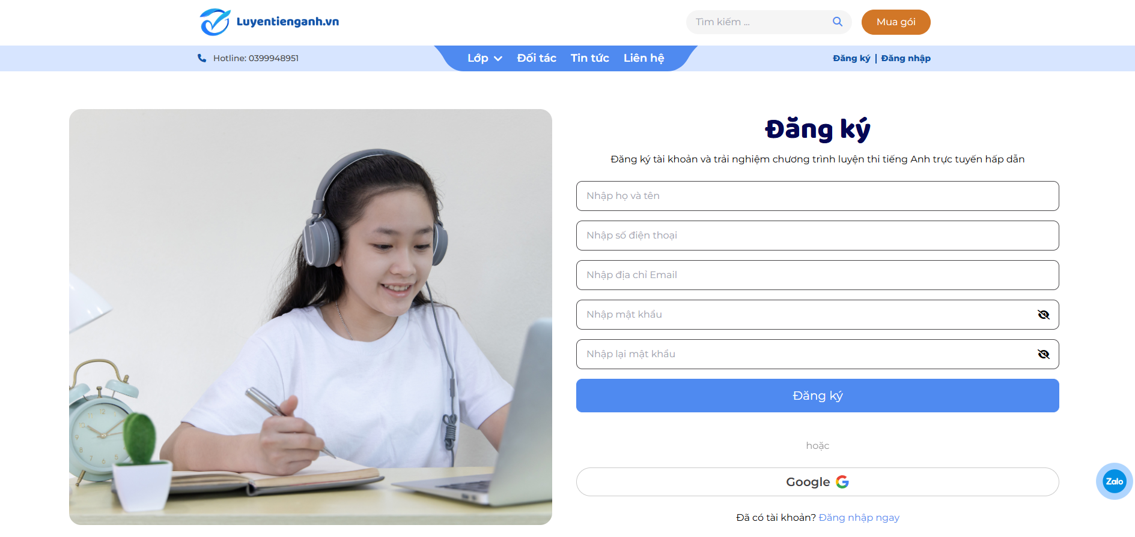
Hướng dẫn tham gia cộng tác viên cùng luyentienganh.vn
Bước 1: Nhấn vào đăng ký
Bạn có thể điền thông tin hoặc sử dụng gmail

Slide 3
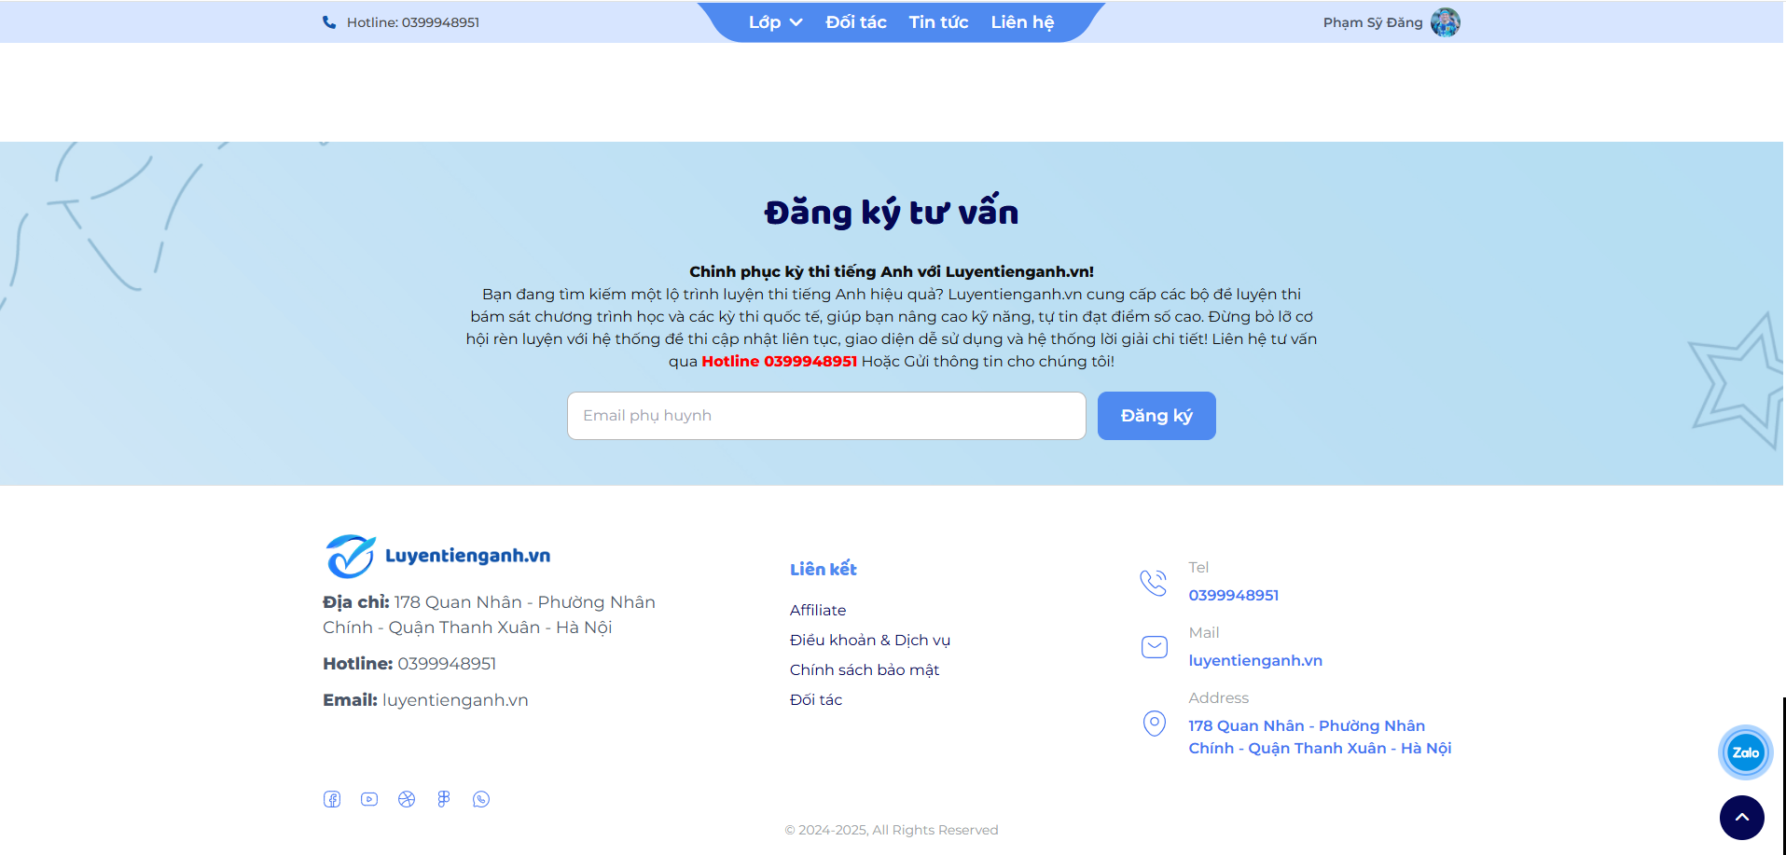
Hướng dẫn tham gia cộng tác viên cùng luyentienganh.vn
Bước 2: Kéo xuống phía dưới và nhấn vào Affiliate
Bạn có thể điền thông tin hoặc sử dụng gmail

Slide 4
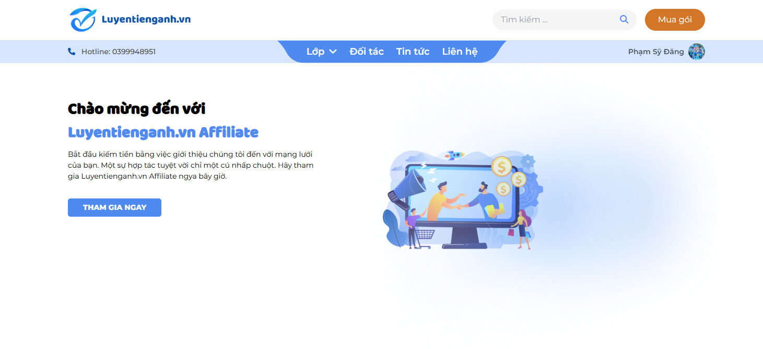
Hướng dẫn tham gia cộng tác viên cùng luyentienganh.vn
Bước 3: Điền thông tin để tham gia CTV

Slide 5
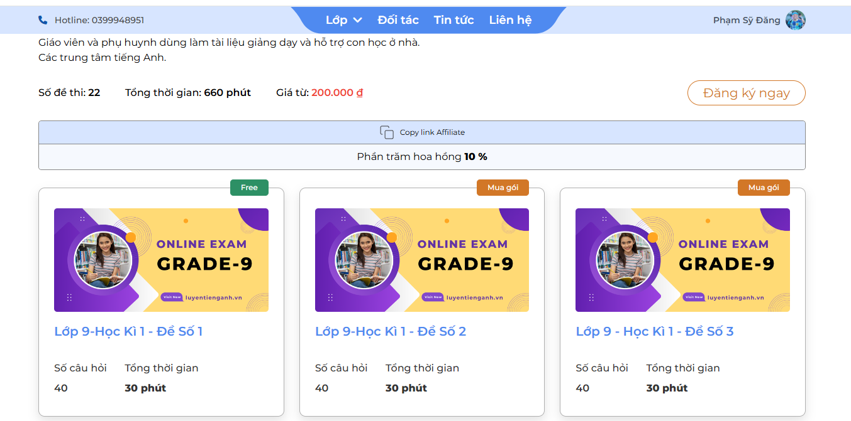
Hướng dẫn tham gia cộng tác viên cùng luyentienganh.vn
Bước 4: Sau khi đăng ký thành công, bạn quay lại lớp sẽ thấy mục copy link Affiliate

Slide 6
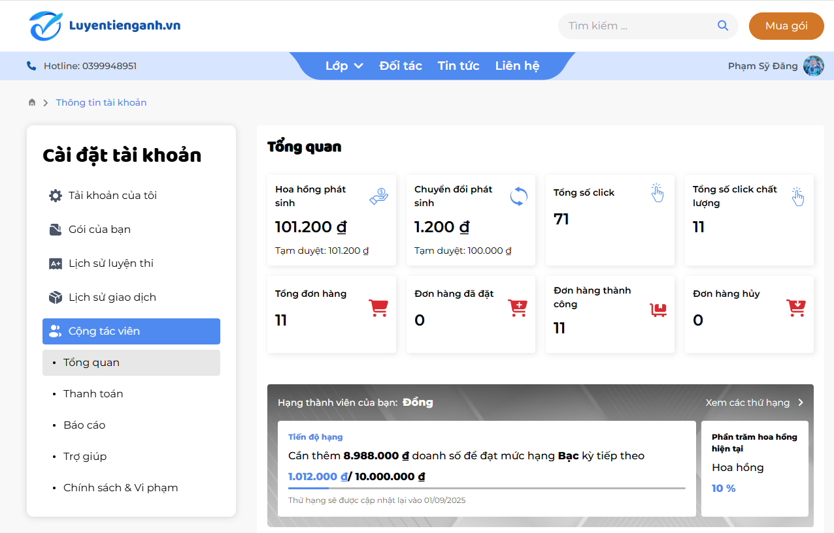
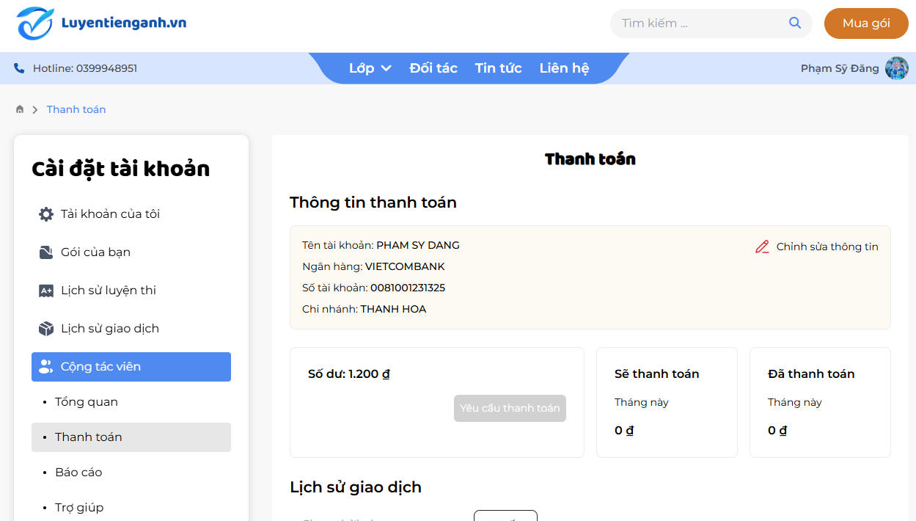
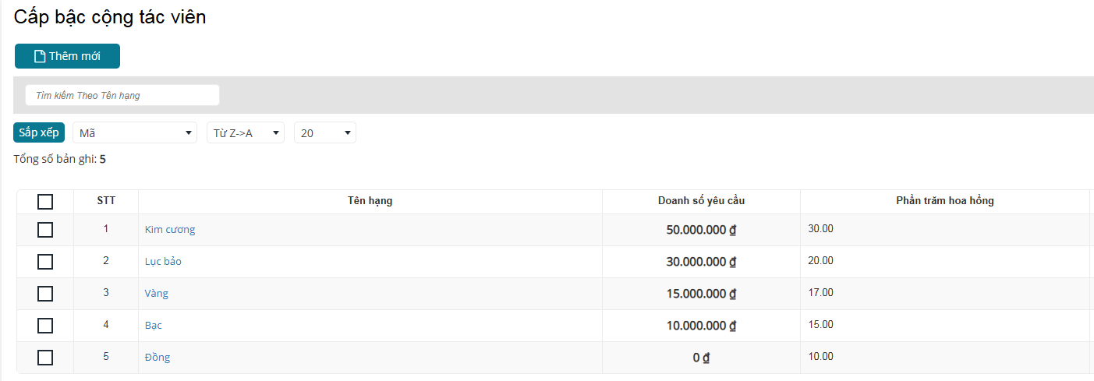
Hướng dẫn tham gia cộng tác viên cùng luyentienganh.vn
Bấm vào biểu tượng này để vào mục CTV
Khi số tiền của bạn đạt đủ 100K, bạn có thể yêu cầu thanh toán. Khi đó hệ thống sẽ ck đến tài khoản của bạn đã đăng ký ở mục tham gia CTV
Khi có học viên đăng ký khoá học qua đường link của bạn giới thiệu (họ có thể lựa chọn rất nhiều khoá trong đó, không nhất thiết là khoá bạn giửi) thì bạn sẽ nhận được hoa hồng CTV.
Hệ thống có 5 cấp bậc CTV, cấp bậc sẽ được tính dựa vào doanh số của tháng trước. Ví dụ, trong tháng 8, doanh số của bạn là 10 triệu, thì tháng 9 bạn sẽ có cấp bậc CTV là Bạc tương đương với 15% hoa hồng.

Slide 7

Hướng dẫn tham gia cộng tác viên cùng luyentienganh.vn
Khi tham gia vào chương trình CTV của luyentienganh.vn
Bạn sẽ được:
Tham gia goup Zalo để chia sẻ chiến lược và kinh nghiệm tăng doanh số.
Được chia sẻ mã giảm giá để thúc đẩy doanh thu.
Top 3 CTV xuất
sắc nhất tháng sẽ được khen thưởng

